Slide 1
Ruteo estático
Notes:
Cisco Networking Academy Program
Routing and Switching Essentials v6.0
Capítulo 2: Routing estático

Slide 2
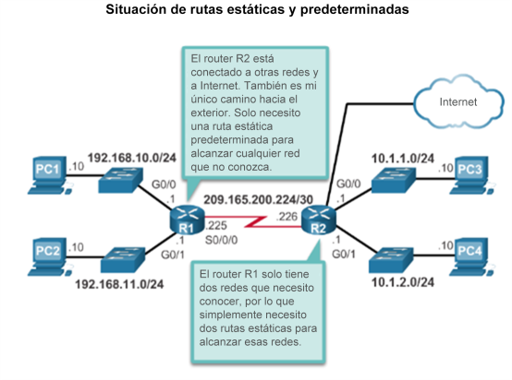
Ruteo estático Llegar a redes remotas
Un router puede descubrir redes remotas de dos maneras:
Manualmente: las redes remotas se introducen de forma manual en la tabla de rutas por medio de rutas estáticas.
Dinámicamente: las rutas remotas se descubren de forma automática mediante un protocolo de ruteo dinámico.
Notes:
2.1 – Routing estático
2.1.1.1 – Llegar a redes remotas

Slide 3
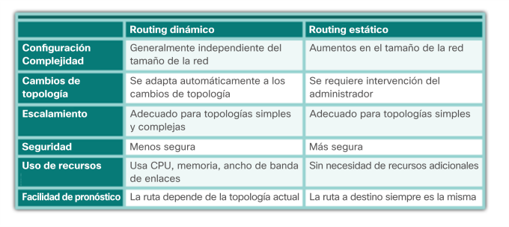
Ruteo estático ¿Por qué elegir el ruteo estático?
El routing estático proporciona algunas ventajas en comparación con el routing dinámico, por ejemplo:
Las rutas estáticas no se anuncian a través de la red, lo cual aumenta la seguridad.
Las rutas estáticas consumen menos ancho de banda que los protocolos de routing dinámico. No se utiliza ningún ciclo de CPU para calcular y comunicar las rutas.
La ruta que usa una ruta estática para enviar datos a un destino es conocida.
Notes:
2.1.1.2 – ¿Por qué elegir el routing estático?

Slide 4
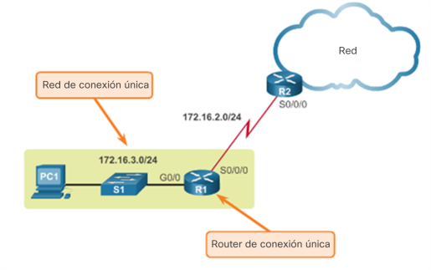
Aplicaciones de las rutas estáticas
Las rutas estáticas se suelen utilizar en los siguientes casos:
Para conectarse a una red específica.
Para proporcionar un gateway de último recurso para una red de conexión única (stub network). Una red de conexión única (stub network) es aquella a la cual se accede a través un de una única ruta y cuyo router no tiene otros vecinos. Es aquella que depende de una red de cobertura local y solamente tiene una conexión de salida con el ISP.
Para reducir el número de rutas anunciadas mediante el resumen de varias redes contiguas como una sola ruta estática.
Para crear una ruta de respaldo en caso de que falle un enlace de la ruta principal.
Notes:
2.1.2 – Tipos de rutas estáticas
2.1.2.1 – Aplicaciones de las rutas estáticas

Slide 5
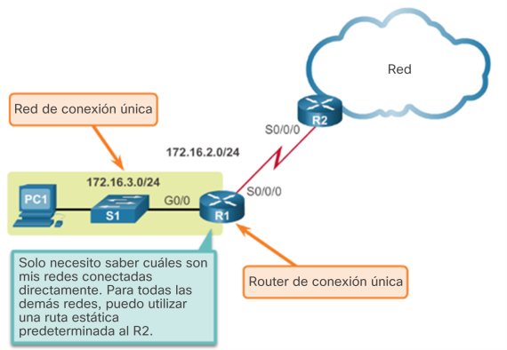
Tipos de rutas estáticas Ruta estática por default (predeterminada)
Una ruta estática por default es aquella que coincide con todos los paquetes.
Una ruta estática por default identifica la dirección IP del gateway al cual el router envía todos los paquetes IP para los que no tiene una ruta descubierta o estática.
Una ruta estática por default es simplemente una ruta estática con 0.0.0.0/0 como dirección IPv4 de destino.
Notes:
2.1.2.3 Ruta estática predeterminada

Slide 6
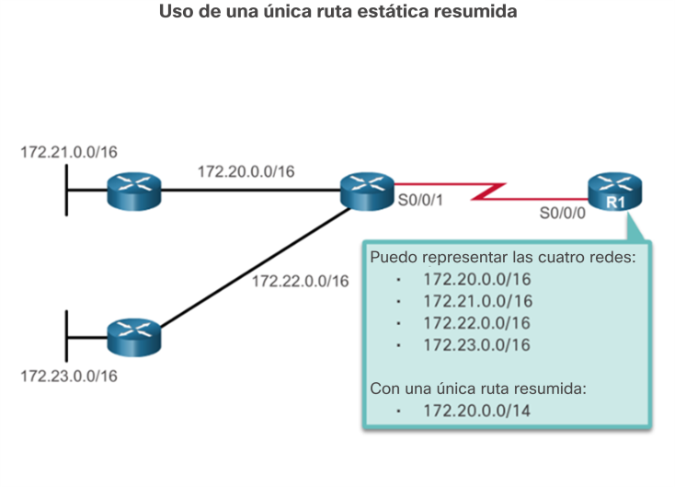
Tipos de rutas estáticas Ruta estática resumida
20 : 0001 0100
21 : 0001 0101
22 : 0001 0110
23 : 0001 0111
1111 1100
Sumarizar (resumir) también recibe el nombre de supraneteo y es el hecho de poder agregar múltiples rutas en una sola.
Notes:
2.1.2.4 Ruta estática resumida

Slide 7
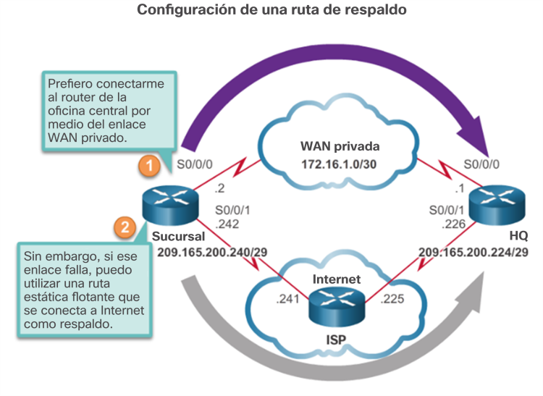
Tipos de rutas estáticas Ruta estática flotante
Notes:
2.1.2.5 Ruta estática flotante

Slide 8
Configurar rutas estáticas y por default
Notes:
Cisco Networking Academy Program
Routing and Switching Essentials v6.0
Capítulo 2: Routing estático

Slide 9
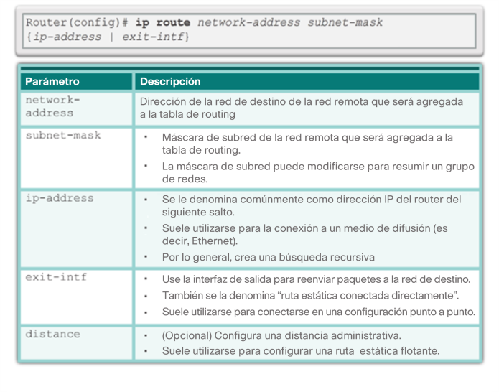
Comando ip route
Notes:
2.2 Configurar rutas estáticas y predeterminadas
2.2.1.1 Comando ip route

Slide 10
Opciones de siguiente salto (Next-Hop)
El siguiente salto (next-hop) se puede identificar mediante una dirección IP, una interfaz de salida, o ambas. El modo en que se especifica el destino genera uno de los siguientes tres tipos de ruta:
Ruta estática del siguiente salto (next-hop route) o recursiva: solo se especifica la dirección IP del siguiente salto (next-hop).
Ruta estática directamente conectada: solo se especifica la interfaz de salida del router. El id de la interface (s0/0/0 o g0/0).
Ruta estática completamente conectada (full connected) : se especifican la dirección IP del siguiente salto (next-hop) y la interfaz de salida.
NOTA: Si cambia la dirección IP del siguiente salto (next-hop), quedo totalmente incomunicado, por lo que es preferible utilizar las rutas directamente conectadas.
Notes:
2.2.1.2 Opciones de siguiente salto

Slide 11
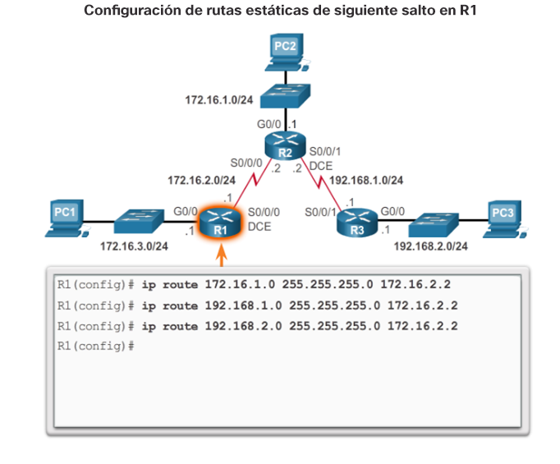
Configurar una ruta estática del siguiente salto (next – hop) o recursiva
Notes:
2.2.1.3 Configurar una ruta estática de siguiente salto

Slide 12
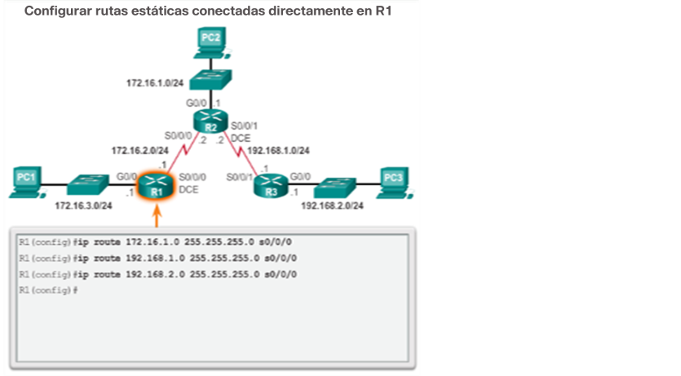
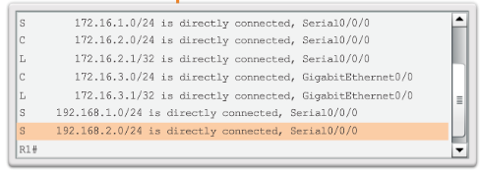
Configurar una ruta estática directamente conectada
Notes:
2.2.1.4 Configurar una ruta estática conectada directamente

Slide 13
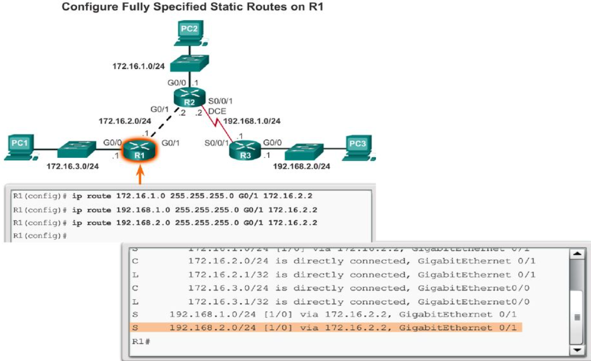
Configurar una ruta estática totalmente especificada (completamente conectada)
Notes:
2.2.1.5 Configurar una ruta estática totalmente especificada

Slide 14
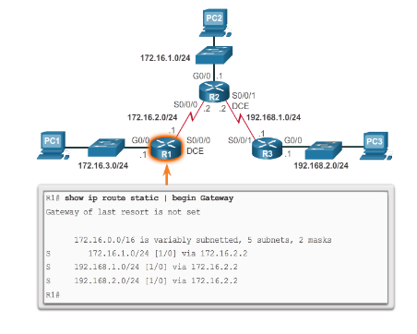
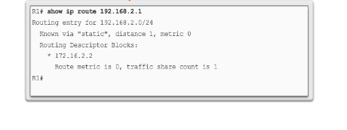
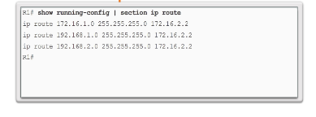
Verificar una ruta estática
Notes:
2.2.1.6 Verificar una ruta estática

Slide 15
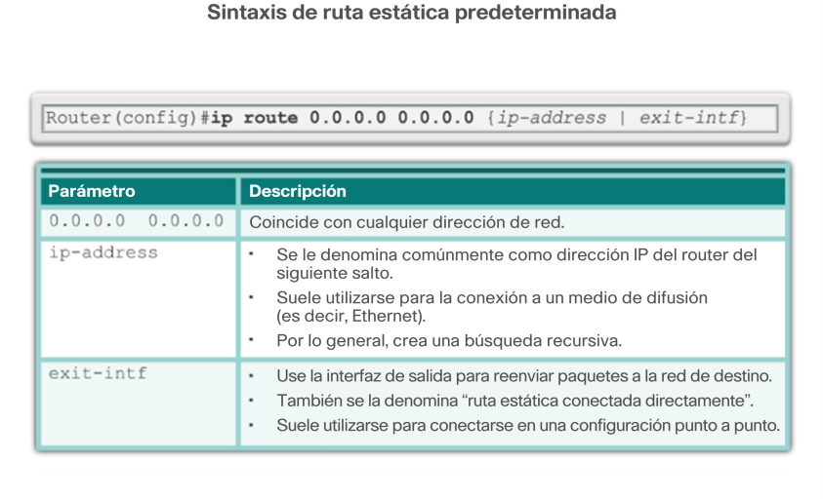
Ruta estática por default (predeterminada)
NOTA: Solamente puedo tener una ruta estática por default por router.
Notes:
2.2.2.1 Ruta estática predeterminada

Slide 16
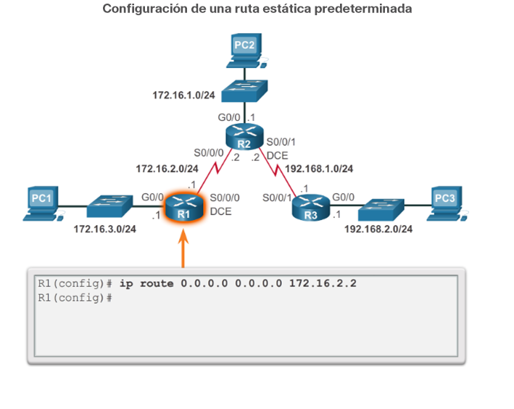
Configurar una ruta estática por default o predeterminada
Notes:
2.2.2.2 Configurar una ruta estática predeterminada

Slide 17
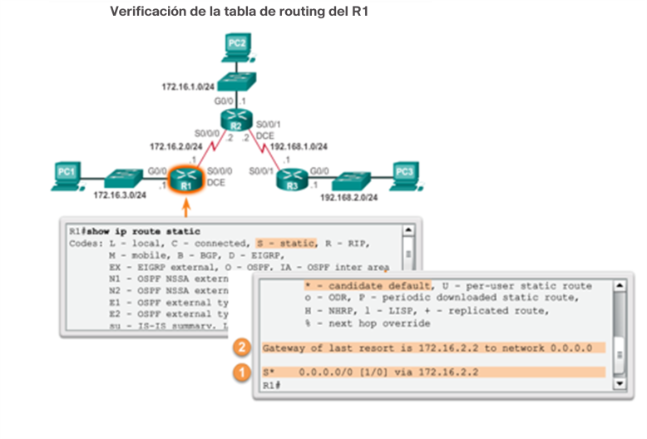
Verificar una ruta estática por default o predeterminada
Verificar una ruta estática predeterminada
Verificar una ruta estática predeterminada
Notes:
2.2.2.3 Verificar una ruta estática predeterminada

Slide 18
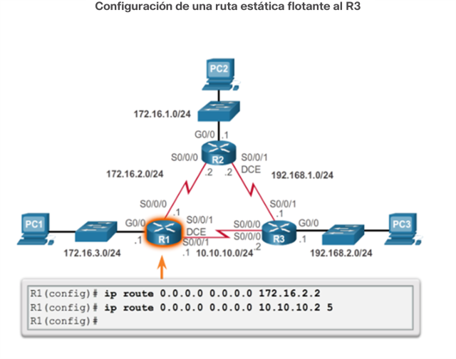
Configurar una ruta estática flotante IPv4
Verificar una ruta estática predeterminada
Verificar una ruta estática predeterminada
Si no se configura ninguna distancia administrativa, se utiliza el valor predeterminado (1).
En esta configuración, la ruta preferida del R1 es al R2. La conexión al R3 se debe utilizar solo para respaldo.
El R1 está configurado con una ruta estática flotante predeterminada que apunta al R3 con una distancia administrativa de 5. Este valor es mayor que el valor predeterminado 1, y, por lo tanto, esta ruta flota y no está presente en la tabla de ruteo, a menos que la ruta preferida falle.
Notes:
2.2.5.2 Configurar una ruta estática flotante IPv4

Slide 19
Configurar rutas estáticas y por default IPv6
Notes:
Cisco Networking Academy Program
Routing and Switching Essentials v6.0
Capítulo 2: Routing estático

Slide 20
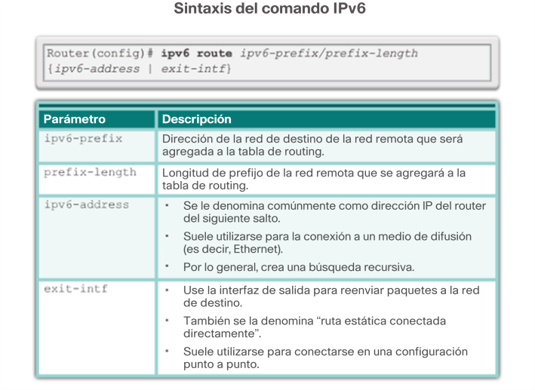
Configurar rutas estáticas IPv6 El comando ipv6 route
Verificar una ruta estática predeterminada
Verificar una ruta estática predeterminada
Notes:
2.2.3.1 El comando ipv6 route

Slide 21
Configurar rutas estáticas IPv6 Opciones de siguiente salto
Verificar una ruta estática predeterminada
Verificar una ruta estática predeterminada
Ruta IPv6 del siguiente salto: solo se especifica la dirección IPv6 del siguiente salto.
Ruta IPv6 estática conectada directamente: solo se especifica la interfaz de salida del router.
Ruta IPv6 estática totalmente especificada: se especifican la dirección IPv6 del siguiente salto y la interfaz de salida.
Notes:
2.2.3.2 Opciones de siguiente salto

Slide 22
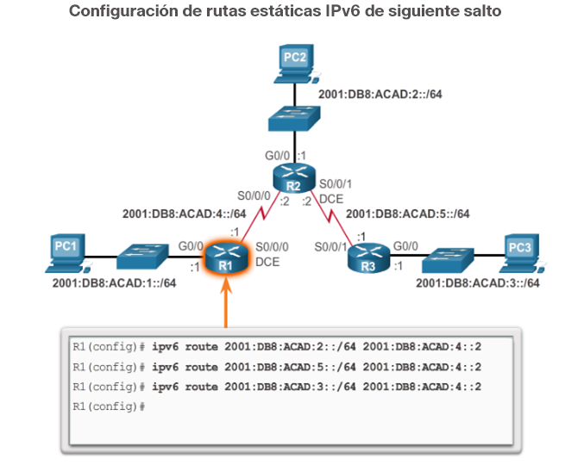
Configurar rutas estáticas IPv6 Configurar una ruta IPv6 estática de siguiente salto
Verificar una ruta estática predeterminada
Verificar una ruta estática predeterminada
Notes:
2.2.3.3 Configurar una ruta IPv6 estática de siguiente salto

Slide 23
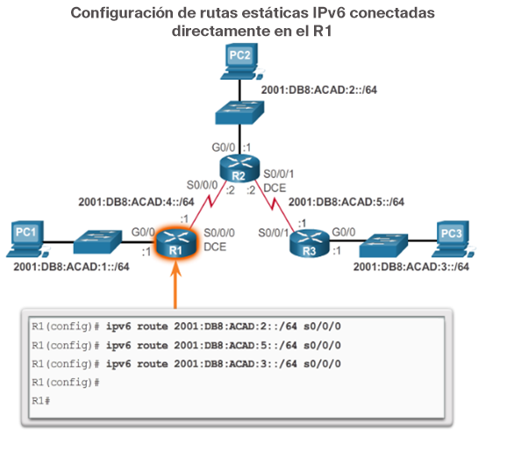
Configurar rutas estáticas IPv6 Configurar una ruta IPv6 estática conectada directamente
Verificar una ruta estática predeterminada
Verificar una ruta estática predeterminada
Notes:
2.2.3.4 Configurar una ruta IPv6 estática conectada directamente

Slide 24
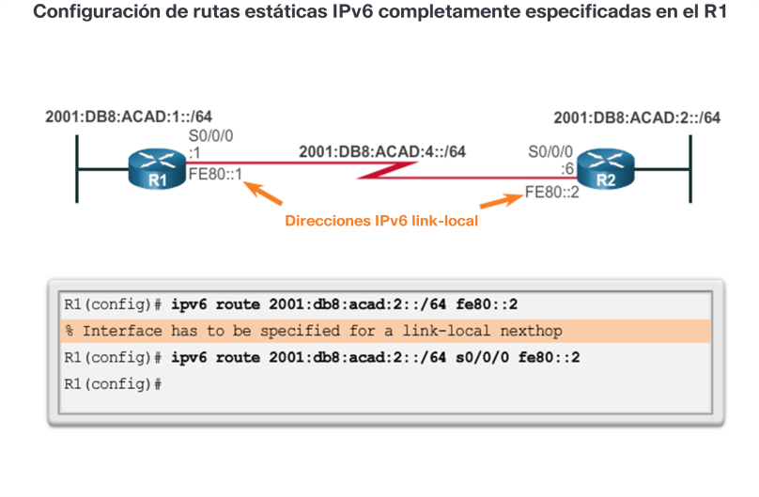
Configurar rutas estáticas IPv6 Configurar una ruta IPv6 estática totalmente especificada
Verificar una ruta estática predeterminada
Verificar una ruta estática predeterminada
Notes:
2.2.3.5 Configurar una ruta IPv6 estática totalmente especificada

Slide 25
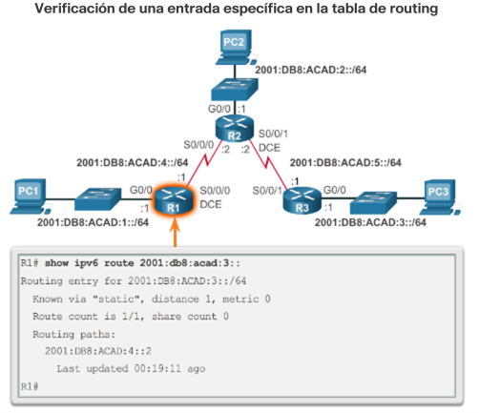
Configurar rutas estáticas IPv6 Verificar rutas IPv6 estáticas
Verificar una ruta estática predeterminada
Verificar una ruta estática predeterminada
Además de ping y traceroute, otros de los comandos para verificar rutas estáticas son:
show ipv6 route
show ipv6 route static
show ipv6 route red
Notes:
2.2.3.6 Verificar rutas IPv6 estáticas

Slide 26
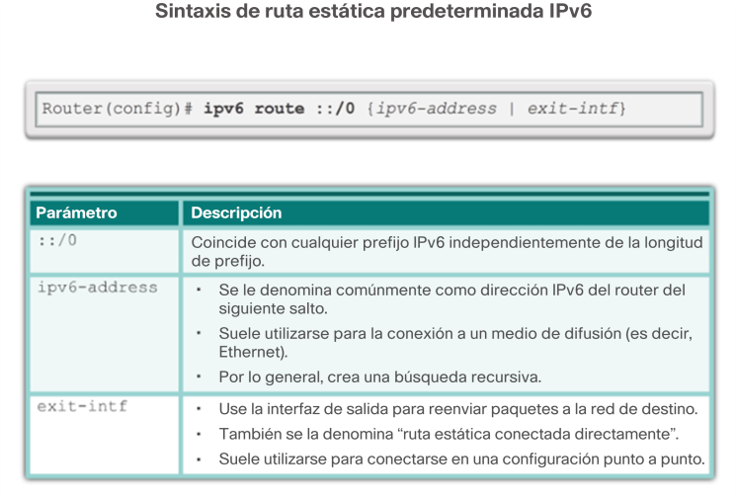
Configurar rutas por default IPv6 Ruta IPv6 estática por default
Verificar una ruta estática predeterminada
Verificar una ruta estática predeterminada
Notes:
2.2.4.1 Ruta IPv6 estática predeterminada

Slide 27
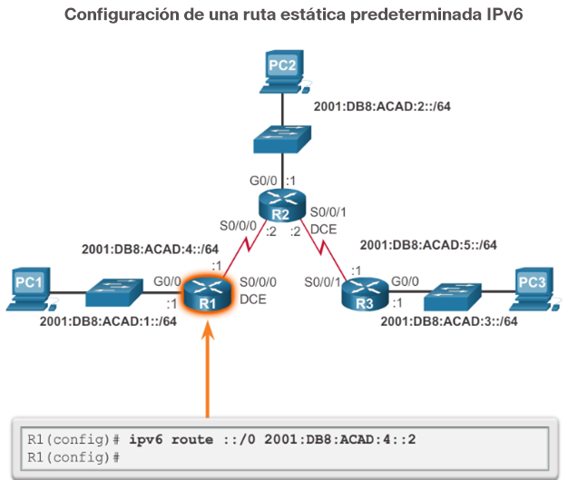
Configurar rutas por default IPv6 Configurar una ruta IPv6 estática por default
Verificar una ruta estática predeterminada
Verificar una ruta estática predeterminada
Notes:
2.2.4.2 Configurar una ruta IPv6 estática predeterminada

Slide 28
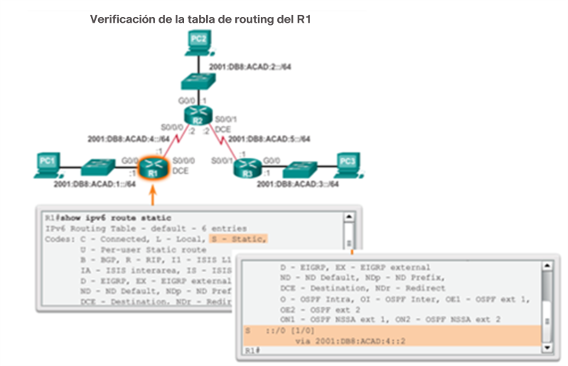
Configurar rutas por default IPv6 Verificar una ruta estática IPv6 por default
Verificar una ruta estática predeterminada
Verificar una ruta estática predeterminada
Notes:
2.2.4.3 Verificar una ruta estática predeterminada

Slide 29
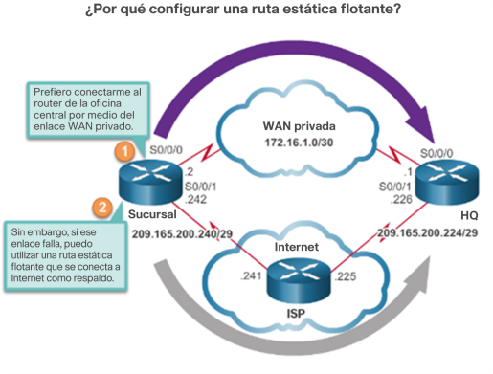
Configurar rutas por default IPv6 Rutas estáticas flotantes
Verificar una ruta estática predeterminada
Verificar una ruta estática predeterminada
Las rutas estáticas flotantes tienen una distancia administrativa mayor que la distancia administrativa de otras rutas estáticas o dinámicas.
La ruta estática "flota" y no se utiliza cuando está activa la ruta con la mejor distancia administrativa.
Si se pierde la ruta preferida, la ruta estática flotante puede tomar el control.
Notes:
2.2.5.1 Rutas estáticas flotantes

Slide 30
Configurar rutas státicas flotantes Rutas estáticas flotantes
Para lograrlo, la ruta estática flotante se configura con una distancia administrativa mayor que la ruta principal. La distancia administrativa representa la confiabilidad de una ruta. Si existen varias rutas al destino, el router elegirá la que tenga una menor distancia administrativa.
De manera predeterminada, las rutas estáticas tienen una distancia administrativa de 1, lo que las hace preferibles a las rutas descubiertas mediante protocolos de routing dinámico.
La distancia administrativa de una ruta estática se puede aumentar para hacer que la ruta sea menos deseable que la ruta de otra ruta estática o una ruta descubierta mediante un protocolo de routing dinámico. De esta manera, la ruta estática “flota” y no se utiliza cuando está activa la ruta con la mejor distancia administrativa.
Notes:
15 — Enrutamiento IP Estático
15.4 – Configurar rutas estáticas flotantes
15.4.1 - Rutas Estáticas Flotantes

Slide 31
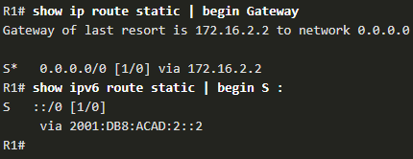
Configurar Rutas Estáticas Flotantes Configurar Rutas Estáticas Flotantes IPv4 e IPv6
Los comandos para configurar rutas IP predeterminadas y flotantes son los siguientes:
La salida show ip route y show ipv6 route verifica que las rutas predeterminadas a R2 estén instaladas en la tabla de enrutamiento. Observe que la ruta estática flotante IPv4 a R3 no está presente en la tabla de routing.
R1(config)# ip route 0.0.0.0 0.0.0.0 172.16.2.2
R1(config)# ip route 0.0.0.0 0.0.0.0 10.10.10.2 5
R1(config)# ipv6 route ::/0 2001:db8:acad:2::2
R1 (config) # ipv6 route ::/0 2001:db8:feed:10::2 5
Notes:
15 — Enrutamiento IP Estático
15.4 – Configurar rutas estáticas flotantes
15.4.2 - Configurar rutas estáticas flotantes IPv4 e IPv6

Slide 32
Configurar rutas de host estáticas
Notes:
Cisco Networking Academy Program
Routing and Switching Essentials v6.0
Capítulo 2: Routing estático

Slide 33
Configurar rutas de host estáticas Rutas de host
Verificar una ruta estática predeterminada
Verificar una ruta estática predeterminada
Una ruta de host es una dirección IPv4 con una máscara de 32 bits o una dirección IPv6 con una máscara de 128 bits. A continuación, se muestran dos maneras de agregar una ruta de host a una tabla de ruteo:
Instalarla automáticamente cuando se configura una dirección IP de interfaz en el router.
Configurarla como una ruta de host estático.
Notes:
2.2.6.1 Rutas de hosts instaladas automáticamente

Slide 34
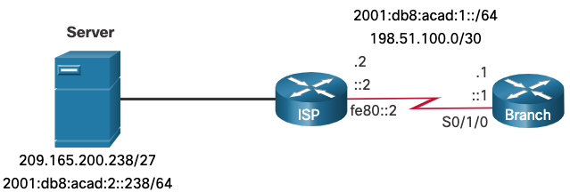
Configurar Rutas de Host Estáticas Rutas Estaticas de Host
Una ruta de host puede ser una ruta estática configurada manualmente para dirigir el tráfico a un dispositivo de destino específico, como un servidor de autenticación. La ruta estática utiliza una dirección IP de destino y una máscara 255.255.255.255 (/32) para las rutas de host IPv4 y una longitud de prefijo /128 para las rutas de host IPv6.
Notes:
15 — Enrutamiento IP Estático
15.5 - Rutas de Host Estáticas
15.5.3- Rutas de Host Estáticas

Slide 35
Configurar Rutas de Host Estáticas Configurar Rutas de Host Estáticas
El ejemplo muestra la configuración de la ruta de host estática IPv4 e IPv6 en el router Branch para acceder al servidor.
Branch(config)# ip route 209.165.200.238 255.255.255.255 198.51.100.2
Branch(config)# ipv6 route 2001:db8:acad:2::238/128 2001:db8:acad:1::2
Branch(config)# exit
Branch#
Notes:
15 — Enrutamiento IP Estático
15.5 - Rutas de Host Estáticas
15.5.4 - ConfigurarRutas de Host Estáticas

Slide 36
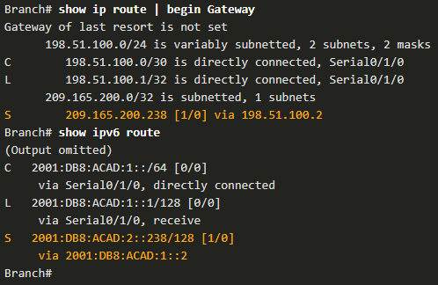
Configurar rutas de host estáticas Verificar rutas de host estáticas
Una revisión de las tablas de rutas IPv4 e IPv6 verifica que las rutas estén activas.
Notes:
15 — Enrutamiento IP Estático
15.5 - Rutas de Host Estáticas
15.5.5 - Verificar rutas de host estáticas

